Slide 1

Dictées et histoire des arts
Autour du monde
Dictée 2

Slide 2
Œuvre n°2
Calcule cette somme, puis à l’aide du résultat et du tableau, découvre un mot « indice » :
512 349 876 + 423 567 891 + 443 007 240
= 1 378 925 007
0 | 1 | 2 | 3 | 4 | 5 | 6 | 7 | 8 | 9
L | G | U | R | A | I | R | E | N | O
Grenouille
Ensuite, lis bien toutes ces phrases et déduis-en le pays dans lequel se trouve cette œuvre :
C’est le plus grand pays du monde : il couvre une énorme surface.
Il s’étend sur deux continents, l’Europe et l’Asie.
On y écrit avec l’alphabet cyrillique.
On pense souvent au climat très froid et à la vaste région appelée Sibérie.
Son drapeau a trois bandes horizontales : blanc, bleu et rouge.

Slide 3
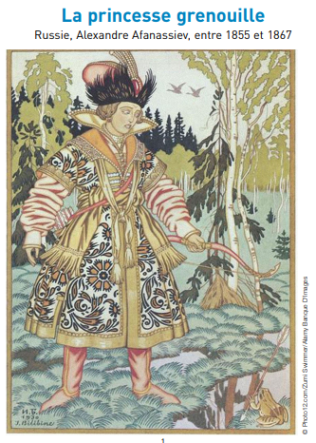
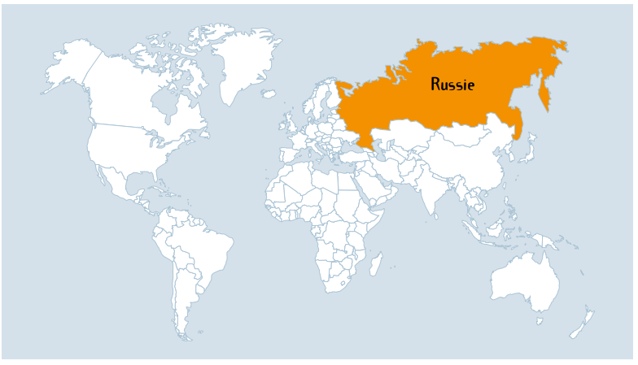
Œuvre n°2
Il s’agit de la princesse et la grenouille

Slide 4


HDA

Slide 5
https://view.genially.com/64dc8f2a5cb3e000171ebcb3/presentation-la-princesse-grenouille

Slide 6
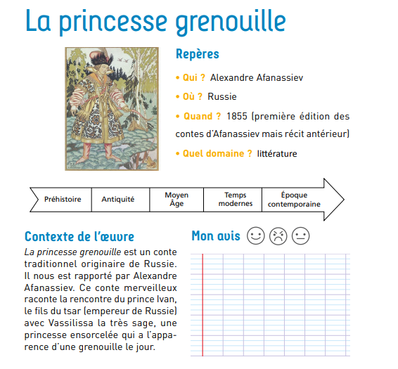


Slide 7
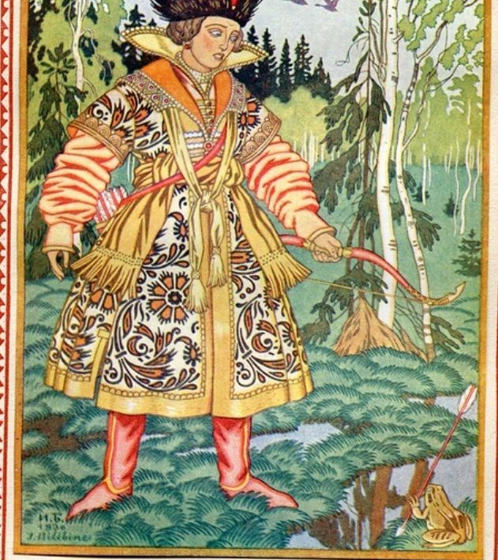
Orthographe

Slide 8
ORTHOGRAPHE
Les accords dans le groupe nominal

Slide 9
OBSERVER
des •
un • une • des •
conte
•
ancien
anciennes
ancienne
ancien
histoire •
contes
•
histoires •

Slide 10
OBSERVER
un conte ancien
une histoire ancienne des contes anciens
des histoires anciennes

Slide 11
COMPRENDRE
Trois jeune… prince… doivent se marier.

Slide 12
COMPRENDRE
Trois jeunes princes doivent se marier.

Slide 13
COMPRENDRE
Vassilissa réussit les différent… épreuve … .

Slide 14
COMPRENDRE
Vassilissa réussit les différentes épreuves.

Slide 15
VÉRIFIER SA COMPRÉHENSION
Quel peut être le genre du nom ?
Quel peut être son nombre ?
Si le nom est au masculin et au pluriel, qu’est-ce que cela implique pour
le reste du groupe nominal ?

Slide 16
S’ENTRAINER
Mets au pluriel :
cette petite grenouille

Slide 17
S’ENTRAINER
Mets au pluriel :
ces petites grenouilles

Slide 18
S’ENTRAINER
Mets au féminin :
son jeune fils

Slide 19
S’ENTRAINER
Mets au féminin :
sa jeune fille

Slide 20
S’ENTRAINER
Mets au pluriel :
un long mois

Slide 21
S’ENTRAINER
Mets au pluriel :
de longs mois

Slide 22
S’ENTRAINER
Mets au féminin :
un prince disparu

Slide 23
S’ENTRAINER
Mets au féminin :
une princesse disparue

Slide 24
S’ENTRAINER
Mets au pluriel :
une flèche pointue

Slide 25
S’ENTRAINER
Mets au pluriel :
des flèches pointues

Slide 26
S’ENTRAINER
Mets au féminin :
le futur époux

Slide 27
S’ENTRAINER
Mets au féminin :
la future épouse

Slide 28
S’ENTRAINER
Mets au pluriel :
un animal reconnaissant

Slide 29
S’ENTRAINER
Mets au pluriel :
des animaux reconnaissants

Slide 30
S’ENTRAINER
Mets au féminin pluriel :
un prisonnier délivré

Slide 31
S’ENTRAINER
Mets au féminin pluriel :
des prisonnières délivrées

Slide 32
S’ENTRAINER
Mets au masculin pluriel :
une sorcière terrible

Slide 33
S’ENTRAINER
Mets au masculin pluriel :
des sorciers terribles

Slide 34
S’ENTRAINER
Mets au féminin pluriel :
un nouveau roi

Slide 35
S’ENTRAINER
Mets au féminin pluriel :
de nouvelles reines

Slide 36
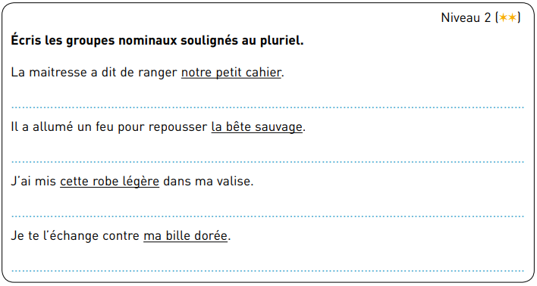

Slide 37
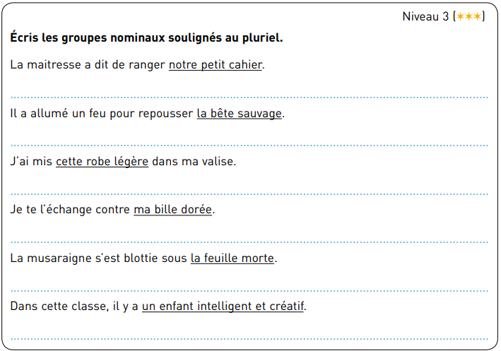

Slide 38
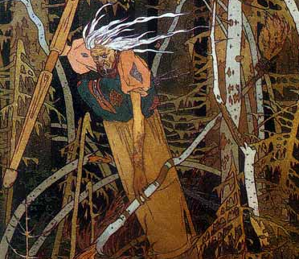
Production d’écrits

Slide 40

Mots
de la dictée

Slide 41

Mémo flash
La grenouille
La princesse
La flèche
malheureusement
L’apparence
jeune
Un époux
La direction
Une femme
ensorcelé
La Russie
atterrir
Un homme
différent

Slide 42
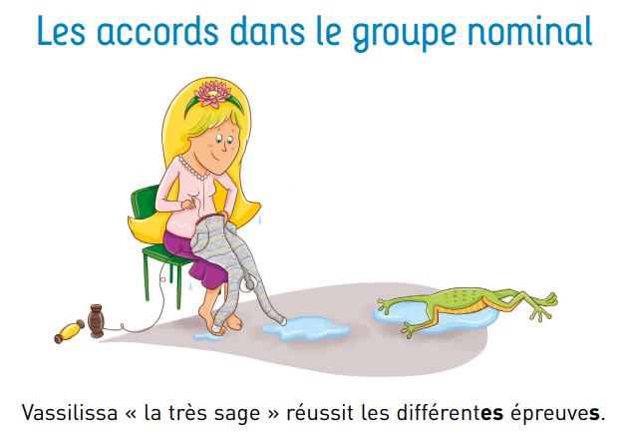
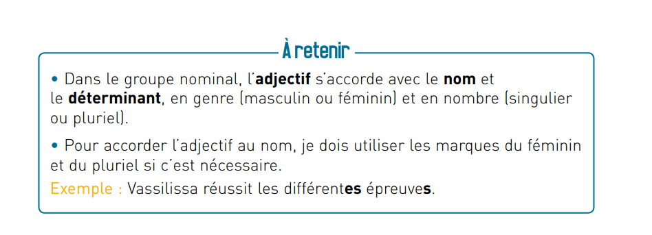

Slide 43
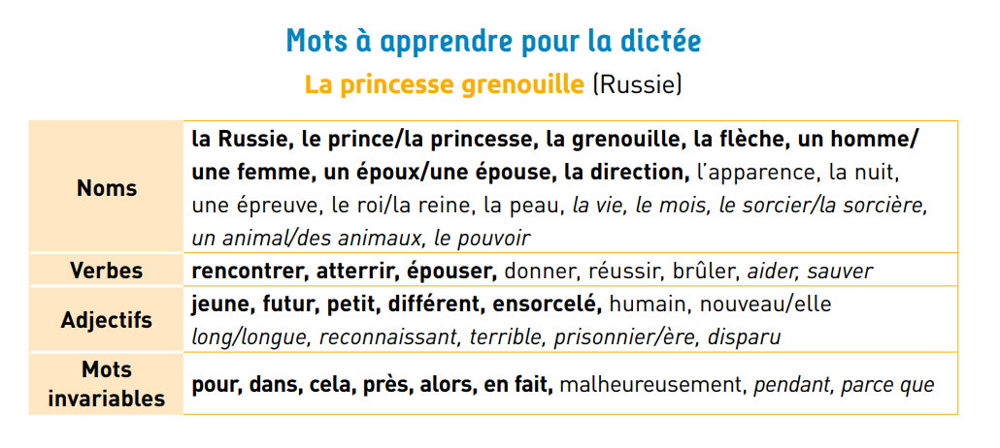







Slide 44
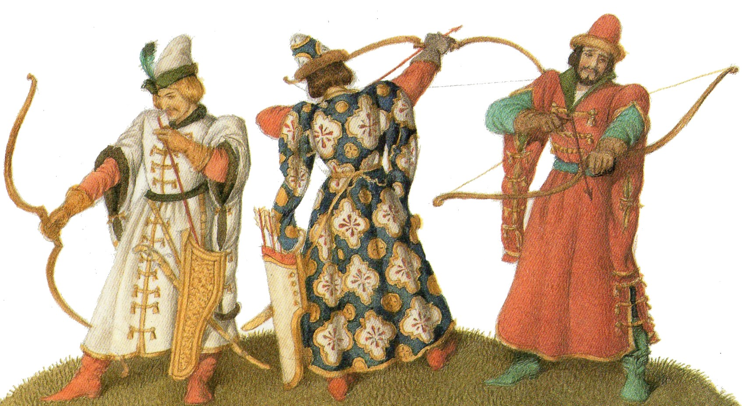
Correction
de la dictée

Slide 45
